Slide 1


Slide 2
让盒子在一行显示的方法
display:inline;
display:inline-block;
float:left/right;

Slide 3
display:inline-block
行内块元素
让盒子横向排列
vertical-align 属性会影响到 inline-block 元素，你可能会把它的值设置为 top 。
你需要设置每一列的宽度
如果HTML源代码中元素之间有空格，那么列与列之间会产生空隙

Slide 4
vertical-align
vertical-align：基线对齐方式
vertical-align 属性设置元素的垂直对齐方式。
该属性定义行内元素的基线相对于该元素所在行的基线的垂直对齐。允许指定负长度值和百分比值。这会使元素降低而不是升高。在表单元格中，这个属性会设置单元格框中的单元格内容的对齐方式。

Slide 5
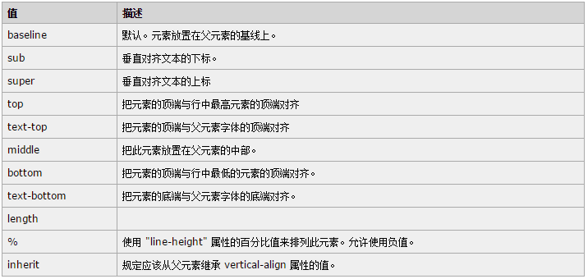

Slide 6
float
float 属性定义元素在哪个方向浮动。以往这个属性总应用于图像，使文本围绕在图像周围，不过在 CSS 中，任何元素都可以浮动。浮动元素会生成一个块级框，而不论它本身是何种元素。
如果浮动非替换元素，则要指定一个明确的宽度；否则，它们会尽可能地窄。
||
浮动元素可以设置宽高，如果不设置宽高的话，宽高是其内容的宽高
a p ul li

Slide 7
float
float:设置元素浮动
值 描述
left 元素向左浮动。
right 元素向右浮动。
none 默认值。元素不浮动，并会显示在其在文本中出现的位置。
inherit 规定应该从父元素继承 float 属性的值。

Slide 8
float
特点：
1、浮动元素在一行显示
2、浮动元素自动具有块级元素的属性
3、浮动元素脱离文档流
4、浮动元素下面的元素不能识别浮动元素的高度和位置

Slide 9
clear:both
clear 属性规定元素的哪一侧不允许其他浮动元素。
clear 属性定义了元素的哪边上不允许出现浮动元素。在 CSS1 和 CSS2 中，这是通过自动为清除元素（即设置了 clear 属性的元素）增加上外边距实现的。在 CSS2.1 中，会在元素上外边距之上增加清除空间，而外边距本身并不改变。不论哪一种改变，最终结果都一样，如果声明为左边或右边清除，会使元素的上外边框边界刚好在该边上浮动元素的下外边距边界之下。

Slide 10
clear:both
值 描述
left 在左侧不允许浮动元素。
right 在右侧不允许浮动元素。
both 在左右两侧均不允许浮动元素。
none 默认值。允许浮动元素出现在两侧。
inherit 规定应该从父元素继承 clear 属性的值。

